Slide 1
Analisi sul rumore
Aeroporto - Pizzoli

Slide 2

Normativa
Decreto Ministeriale 31 ottobre 1997 - «Metodologia di misura del rumore aeroportuale»
stabilisce i criteri per la misurazione del rumore prodotto dagli aeromobili
definisce le procedure per la zonizzazione acustica intorno agli aeroporto
Indicatore LVA (Livello di Valutazione del Rumore Aeroportuale): è l'indicatore utilizzato per caratterizzare il rumore prodotto dagli aerei durante le fasi di decollo e atterraggio.
calcolato come valore medio del rumore registrato nelle tre settimane con il più alto volume di traffico aereo, una per ciascun quadrimestre dell'anno.
il rumore dei voli notturni (tra le 23:00 e le 6:00) è penalizzato con un'aggiunta di 10 decibel (dBA).
l’LVA considerato è quello totale, comprensivo anche dei rumori di fondo.
Zonizzazione acustica aeroportuale: il decreto prevede la suddivisione dell'area intorno all'aeroporto in tre zone concentriche, definite in base ai valori di LVA:
Zona A: (LVA: 60 - 65 dB(A))
✔️ Abitazioni ammesse, ma con possibili restrizioni e necessità di interventi di isolamento acustico. ✔️ Attività commerciali, agricole e industriali permesse senza particolari vincoli. ✔️ Edilizia residenziale esistente può rimanere, ma eventuali nuove costruzioni devono rispettare criteri acustici. ⚠️ Nuove costruzioni residenziali possono essere soggette a limiti o vietate, se non si garantisce un adeguato isolamento acustico.
Zona B: (LVA: 65 - 75 dB(A))
❌ Nuove abitazioni non ammesse. ✔️ Edifici residenziali esistenti possono restare, ma solo con adeguamenti acustici (isolamento). ✔️ Consentite attività industriali, agricole, terziarie e commerciali con limitazioni. ⚠️ Nuove costruzioni devono essere funzionali alle attività aeroportuali o comunque non destinate alla residenza.
Zona C: (LVA > 75 dB(A))
❌ Abitazioni vietate. ✔️ Consentite solo strutture strettamente legate all’aeroporto (es. infrastrutture, magazzini, logistica). ✔️ Ammesse attività industriali o commerciali, ma con severe misure di protezione acustica. ⚠️ Edifici residenziali preesistenti devono essere oggetto di piani di delocalizzazione o risanamento acustico.
Commissioni aeroportuali: Per ciascun aeroporto, il decreto istituisce una commissione presieduta dall'ENAC (Ente Nazionale per l'Aviazione Civile), con la partecipazione di enti locali, ARPA (Agenzia Regionale per la Protezione Ambientale), ENAV (Ente Nazionale di Assistenza al Volo) e rappresentanti dei vettori aerei. Queste commissioni sono responsabili della definizione delle procedure antirumore e della zonizzazione acustica.

Slide 3
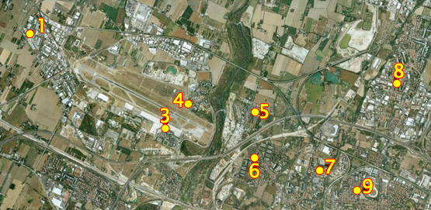
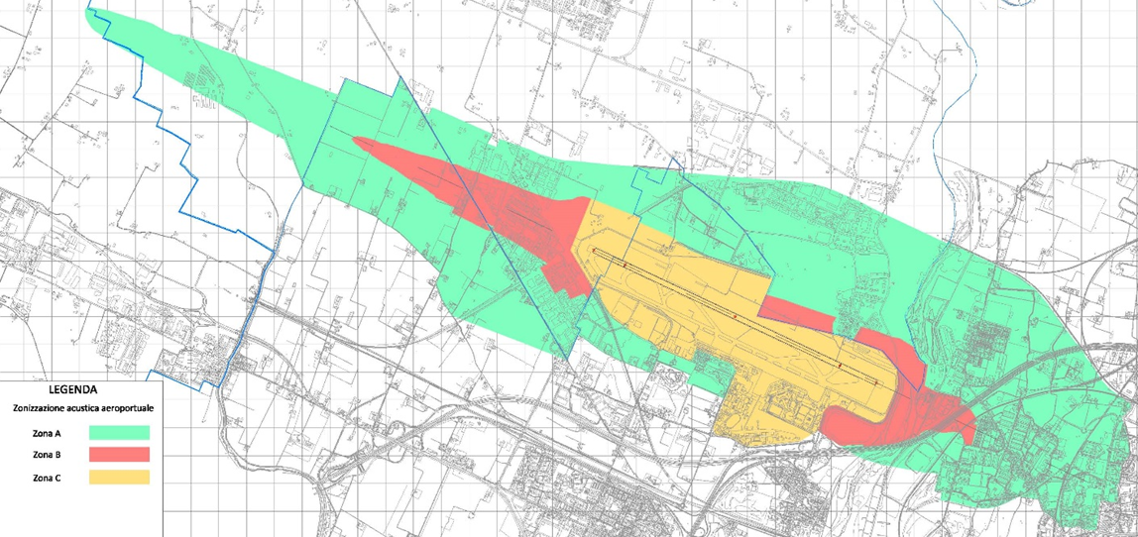

L’aeroporto Marconi
9 unità fisse di rilevamento acustico (NMT, Noise Monitoring Terminal) dislocate nel territorio in corrispondenza delle direttrici di decollo e atterraggio e posizionate ad un’altezza dal terreno pari a 3 m.
Ciascuna NMT è costituita da un microfono ad alta precisione che rileva ogni evento acustico e un fonometro per l’elaborazione dei segnali; ognuna di esse è, inoltre, opportunamente calibrata per registrare gli eventi che superano determinati valori di intensità, in tal modo è possibile avere una prima discriminazione tra gli eventi causati dal passaggio di un aeromobile e quelli derivanti dall’ambiente circostante, come ad esempio il traffico veicolare.
Centralina n. | Ubicazione
1 | Via del Bargellino (Calderara di Reno)
3 | Aeroporto
4 | Via Crocetta (Calderara di Reno)
5 | Via Zanardi 393
6 | Centro Sportivo "Pizzoli"
7 | Museo del Patrimonio Industriale
8 | Giardini Casa buia Arcoveggio
9 | Ippodromo Arcoveggio
Di ogni evento registrato la centralina è in grado di fornire le seguenti informazioni: Leq, SEL, Lmax, i valori Ln percentili, Lpeak e LUWpeak (i valori di picco pesati e non), nonché l’orario in cui l’ evento viene registrato. Quotidianamente inoltre vengono forniti i tracciati radar con un ritardo di 24 ore che vengono inseriti nel Dataserver centrale di acquisizione ed elaborazione dati.
Sulla base degli accordi intercorsi con le autorità territoriali competenti, i valori di livello acustico LVA forniti annualmente, in ottemperanza a quanto richiesto dal quadro normativo nazionale, vengono calcolati sulla base dei dati forniti dalla NMT 6.
6
Il sistema di monitoraggio fornisce tutti gli elementi utili a rilevare le violazioni alla procedura antirumore commesse dai Vettori. L’individuazione delle violazioni avviene partendo dalla visualizzazione delle tracce radar sovrapposte, in proiezione al suolo, con le tre Zone di Sorvolo dette:
Zona Verde: corretto svolgimento della procedura antirumore;
Zona Gialla: margine di tolleranza;
Zona Rossa: completa violazione alla procedura.

Slide 4
Analisi dei dati del Centro Sportivo Pizzoli
I dati giornalieri messi a disposizione:
LVA DBA (Livello di Valutazione Acustica)
LVA TOT DBA (Livello di Valutazione Acustica Totale in dBA)
LVA BG DBA (Livello di Valutazione Acustica del Background in dBA)
Eventi
Analisi:
Consistenza dati:
completezza, evidenza di buchi
LVA ∝ EVENTI
LVA TOT = LVA BG + LVA
LVA > LVA BG
Zonizzazione:
calcolo dell’LVA per quadrimestre
confronto con soglia da normativa

Slide 5
Analisi dei dati del Centro Sportivo Pizzoli: consistenza dati
LVA DBA aumenta con il numero di aerei al giorno: maggiore è il numero di eventi acustici rilevanti, più alto sarà il livello di esposizione.
Considerando i dati del 2024*:
rispetto al 2014: a fronte di un +41% di voli troviamo un +3% di LVA
rispetto al 2019: a fronte di un +4% di voli troviamo un LVA statico
L’andamento dell’LVA al variare del numero di voli dovrebbe essere lineare ma l’R² < 0,5.
*I dati del 2024 arrivano a metà novembre.

Slide 6
Analisi dei dati del Centro Sportivo Pizzoli: consistenza dati
Per ogni anno vediamo il numero di giorni per ogni condizione che esplicita la relazione tra LVA TOT e LVA.
Per costruzione dovremmo avere sempre verificata la condizione LVA TOT > LVA.
Dal 2013 al 2024 abbiamo che il 63% dei giorni soddisfa invece la condizione
LVA TOT = LVA.
Nel 2024* questa percentuale sale all’84%.
Considerando LVA BG come rumore di fondo dovremmo avere sempre LVA > LVA BG ed effettivamente questa cosa si verifica in quasi tutti i giorni a campione.
Ci sono tuttavia 62 giornate nell’intero periodo, ovvero l’1,5%, in cui questa cosa non si verifica: questo fa emergere un problema di qualità dei dati che non sono probabilmente sempre attendibili.
*I dati del 2024 arrivano a metà novembre.

Slide 7
Analisi dei dati del Centro Sportivo Pizzoli: zonizzazione
Calcolo:
LVA TOT giornaliero aggregato per settimana in media
Per ogni quadrimestre si prende il valore di LVA TOT medio più alto
I 3 valori massimi di LVA TOT vengono poi mediati nell’anno
Il grafico mostra il valore medio annuale di LVA TOT per ogni anno e la soglia di 65 è fissata per la zona A.
Notiamo che:
❌ 2019 e 2023 superano la soglia consentita
⚠️ 2024, che presenta dati fino a novembre, è sul valore di soglia

